Slide 1

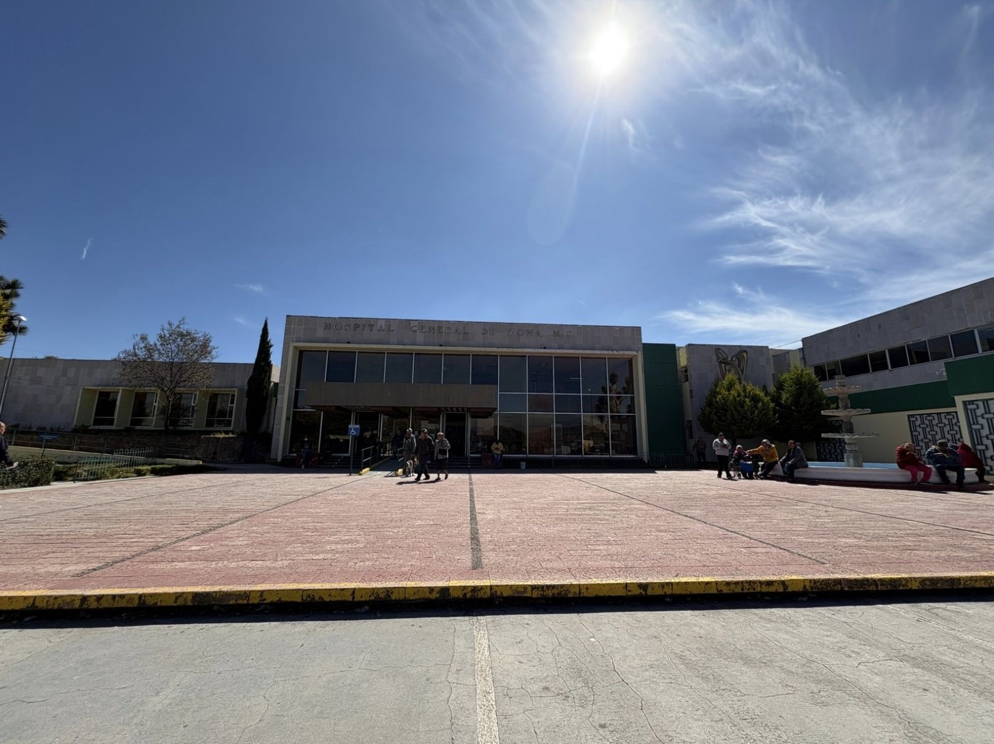
HGZMF 8 CD. SAHAGÚN
Antigüedad
Población
HIDALGO
33
años
24,272
(1993)
personas
Inicio de Operación
Cartera de servicios
86
Camas Totales
57 camas censables
29 camas no censables
13 consultorios de especialidad
3 peines de laboratorio
2 quirófanos
Equipo relevante
1 Mastógrafo digital
1 Rayos x
4 Ultrasonido
12 especialidades
Especialidades con mayor productividad
1. Medicina Interna
2. Cirugía General
3. Ginecología
4. Cardiología
5. Trauma y Ortopedia
6. Oftalmología
7. Pediatría Médica
8. Obstetricia
9. Urología
10. Otorrinolaringología

Slide 2
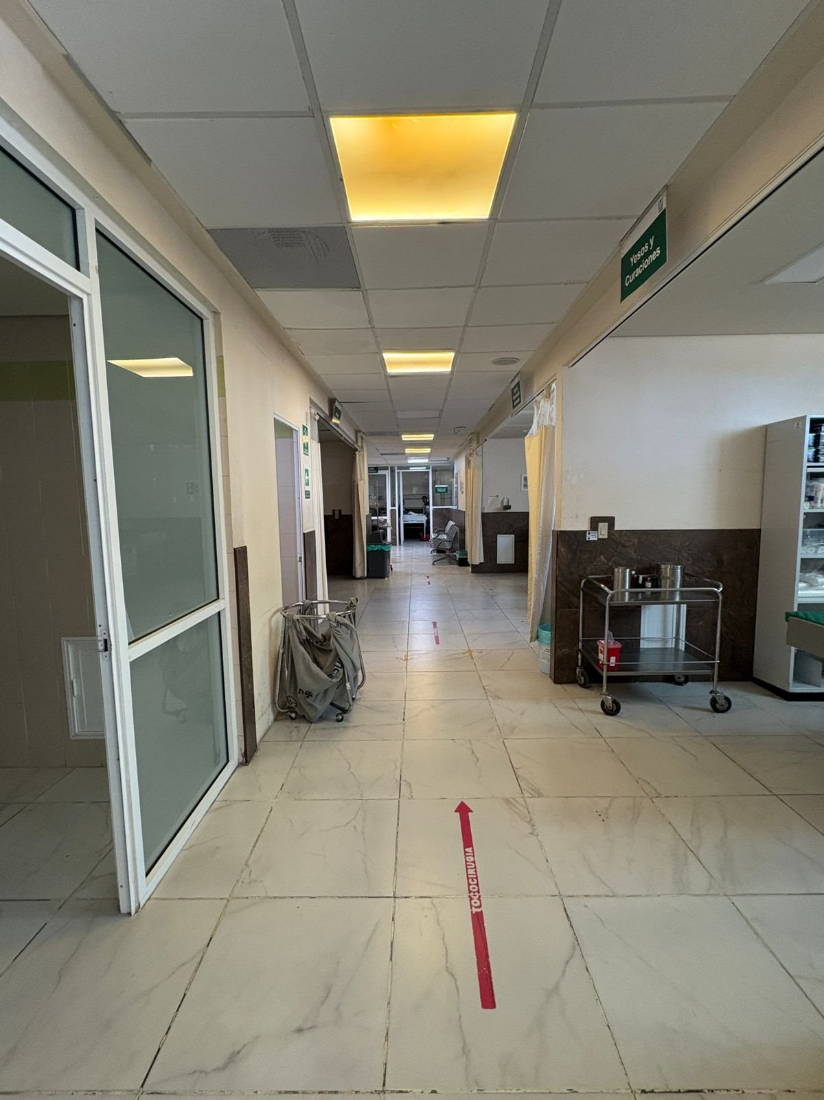
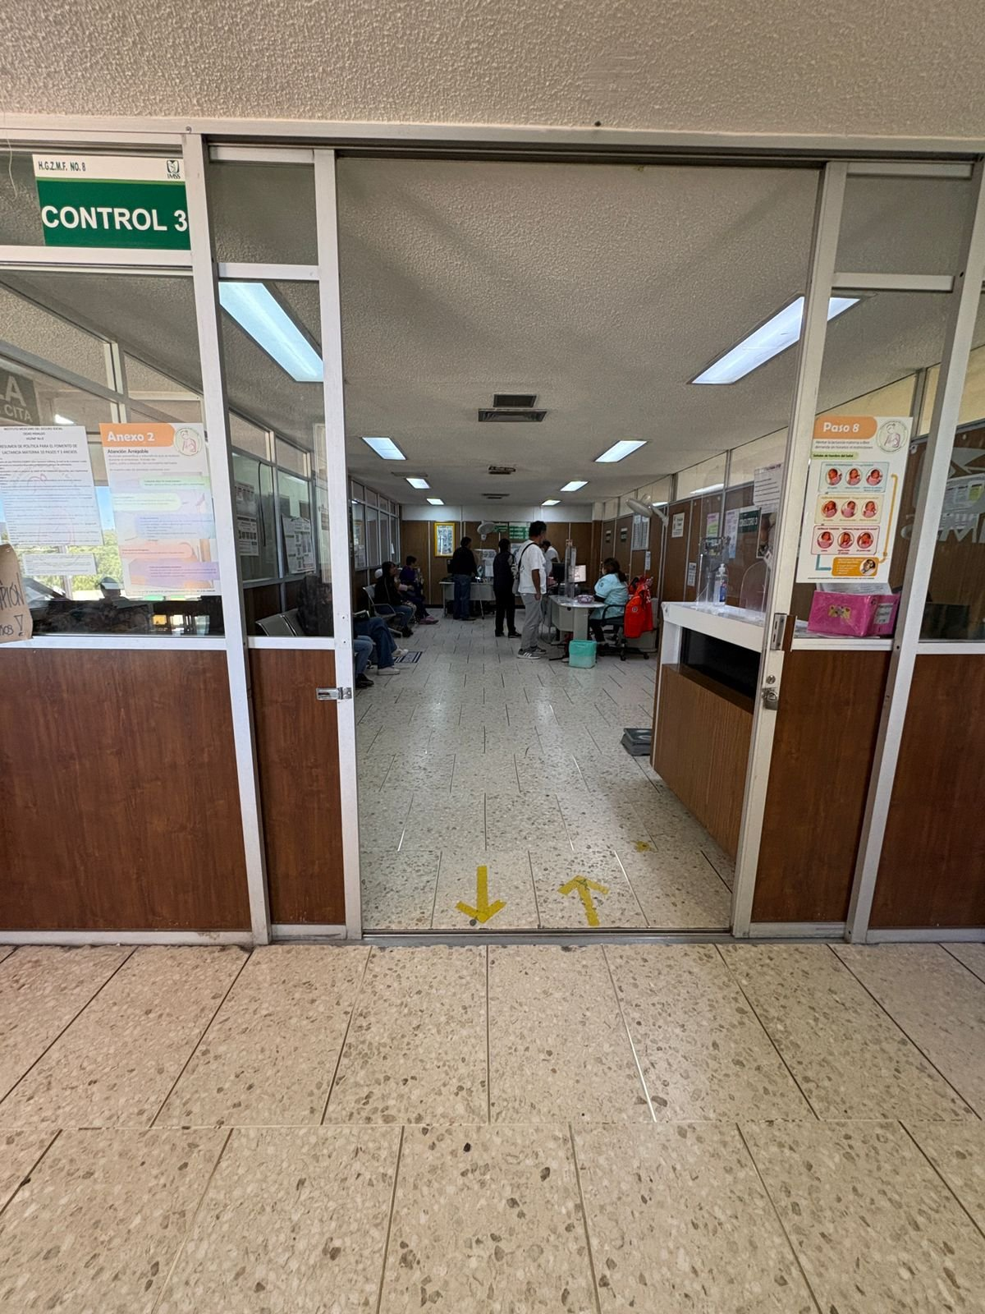
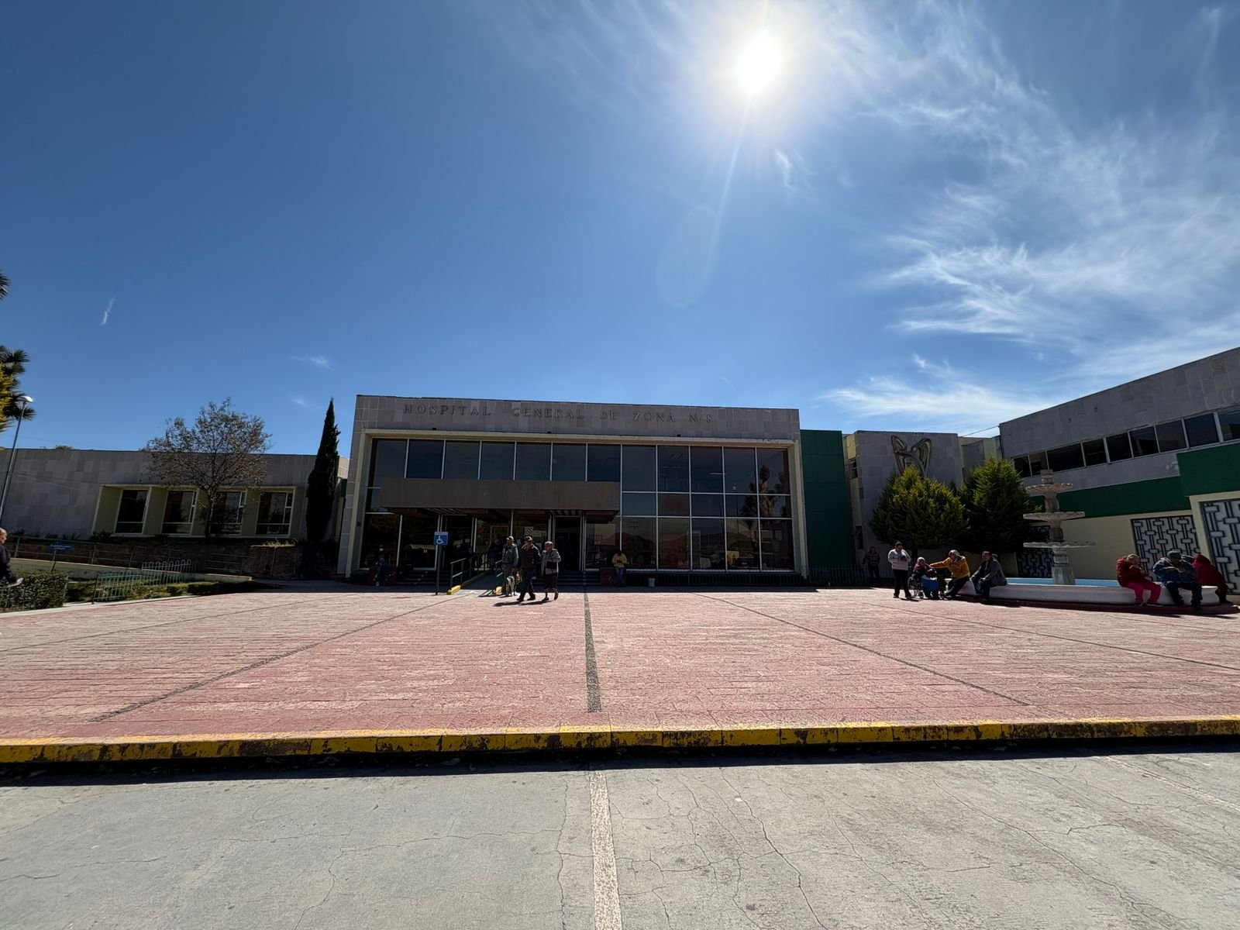
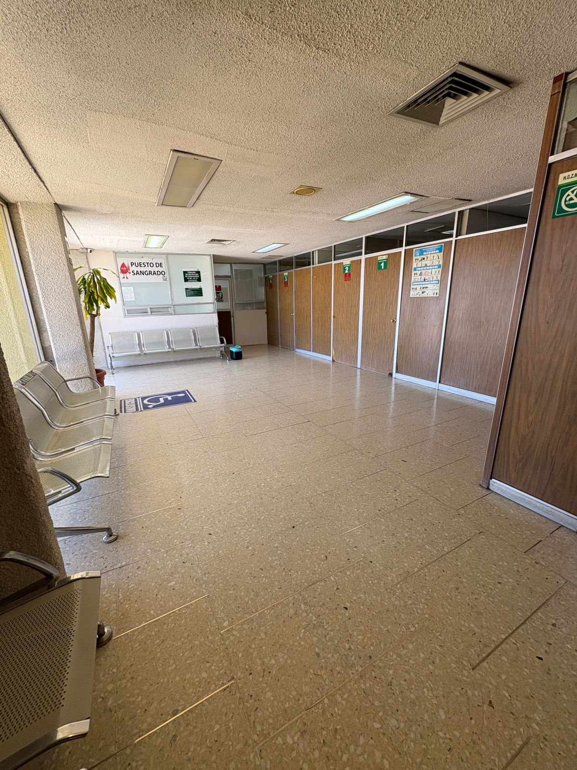
HGZMF 8 CD. SAHAGÚN
HIDALGO
Plantilla de personal
472
total
96
139
237
médicos
enfermeras
Otras categorías
Día típico
845
atenciones
177 | Consultas Especialidades | 53 | Urgencias
5 | Cirugías | 599 | Consultas Medicina Familiar
10 | Egresos
Productividad
100,736
semana 27, 28 de Junio 2026
total
22,615 | Consultas Especialidades | 1,991 | Urgencias
1,071 | Cirugías | 393 | Egresos
 |  | 74,666 | Consultas Medicina Familiar
 | 2025 | Aumento 2025 vs 2024 | 2026 | Meta 2026 | % avance anual
Consulta Especialidad | 38,114 | 7,279 | 22,615 | 62,050 | 36%
Cirugía | 2,377 | 758 | 1,071 | 2,928 | 37%

